Slide 1

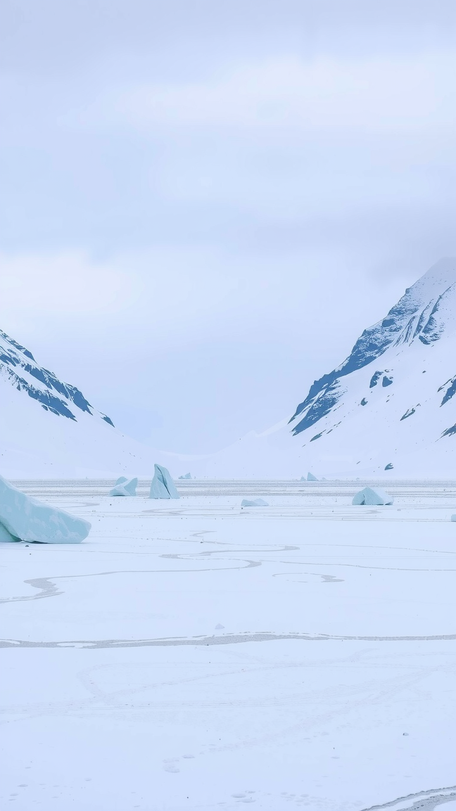
Антарктида. Климатические пояса Антарктиды
Антарктида расположена в антарктическом климатическом поясе. Здесь преобладает крайне холодный и сухой климат. Температура воздуха остаётся низкой круглый год.

Slide 2

Общая информация об Антарктиде
Антарктида — континент, расположенный в южной полярной области Земли. Это самый холодный, сухой и высокий континент планеты. Антарктида покрыта ледяным щитом и не имеет постоянного населения.

Slide 3
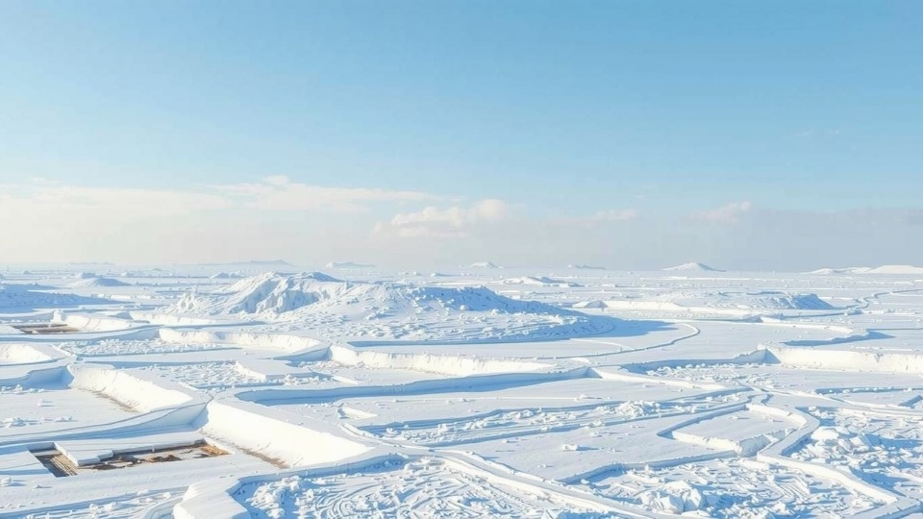

Полярные климатические пояса
Полярные климатические пояса характеризуются крайне низкими температурами и суровыми условиями. Здесь преобладает антарктический климат с длинными холодными зимами и короткими прохладными летами. Осадки минимальны, а ветры могут достигать высоких скоростей.

Slide 4

Антарктический пояс
Антарктический пояс — это область с крайне холодным климатом, расположенная вокруг Южного полюса. Здесь преобладают низкие температуры, сильные ветры и полярные ночи. Антарктический пояс характеризуется суровыми условиями, которые делают его одним из самых холодных мест на Земле.

Slide 5
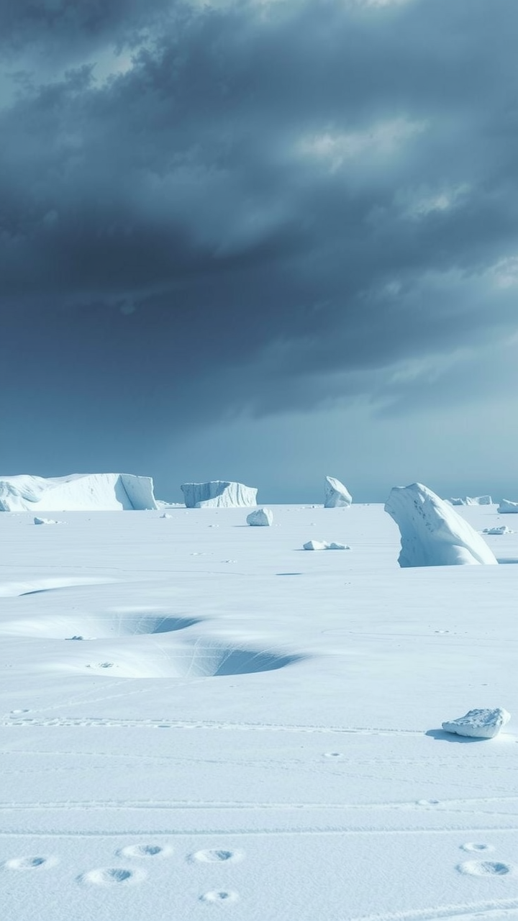

Температурный режим в Антарктическом поясе
Антарктический пояс характеризуется крайне низкими температурами. Зимой средняя температура может опускаться до −60 °C, а летом подниматься до −30 °C. Климат пояса отличается суровостью и экстремальными погодными условиями.

Slide 6

Осадки в Антарктическом поясе
В Антарктическом поясе преобладают ледяные осадки в виде снега и инея. Количество осадков невелико из-за низких температур и сухого воздуха. Снежный покров играет ключевую роль в формировании уникального ландшафта и экосистемы региона.

Slide 7
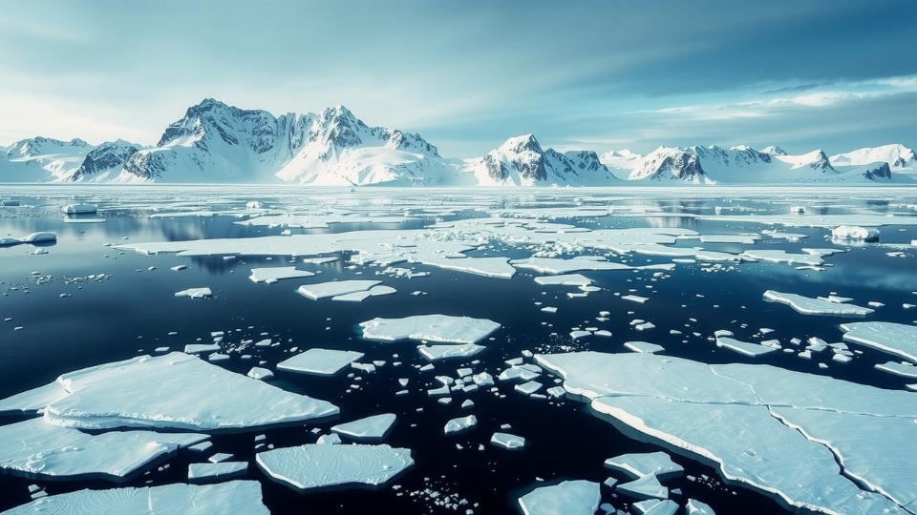

Влияние Антарктического пояса на климат планеты
Антарктический пояс играет ключевую роль в формировании климата планеты. Он влияет на глобальные температурные режимы и циркуляцию океанических течений. Холодные воздушные массы, образующиеся в Антарктиде, воздействуют на климат прилегающих регионов и всей Земли.

Slide 8
Субантарктический пояс
Субантарктический пояс расположен в Южном полушарии. Здесь царит суровый климат с холодными зимами и прохладным летом. Флора и фауна этого региона адаптированы к экстремальным погодным условиям.

Slide 9
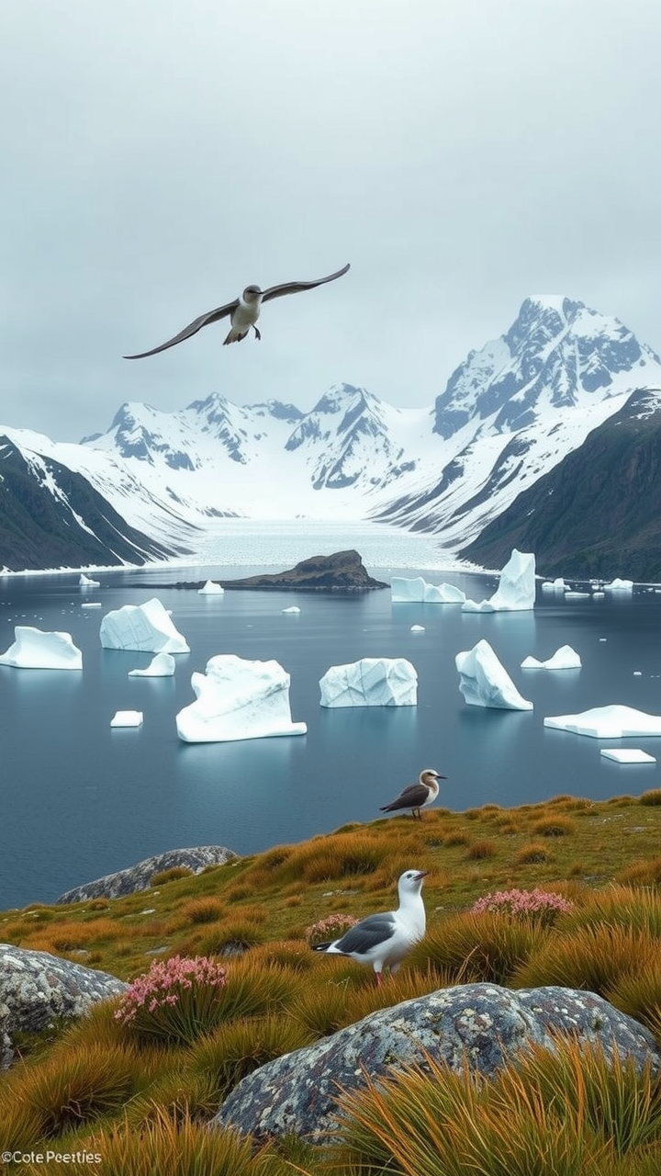
Температурный режим в Субантарктическом поясе
Субантарктический пояс характеризуется прохладным климатом с низкими температурами. Средние температуры здесь варьируются от −10 °C до −20 °C зимой и от 0 °C до +5 °C летом. Климатические условия создают суровую среду, приспособленную для выживания определённых видов флоры и фауны.

Slide 10
Осадки в Субантарктическом поясе
В субантарктическом поясе преобладают осадки в виде снега, которые выпадают преимущественно в зимний период. Количество осадков варьируется в зависимости от региона, но в целом является значительным. Снежный покров играет ключевую роль в климатической системе региона.

Slide 11
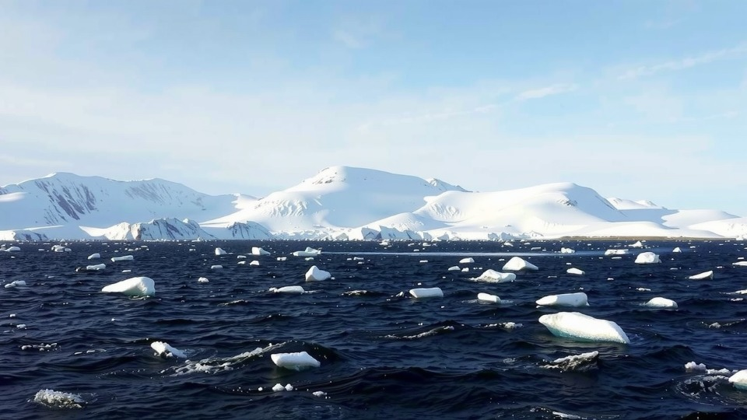

Сравнение климатических поясов Антарктиды
Антарктида расположена в антарктическом и субантарктическом климатических поясах. Антарктический пояс характеризуется крайне низкими температурами и сильными ветрами. Субантарктический пояс имеет более мягкие температуры, но всё ещё остаётся холодным.

Slide 12
Воздействие климата на природу Антарктиды
Климат Антарктиды суровый и холодный, с низкими температурами и сильными ветрами. Экстремальные погодные условия оказывают значительное влияние на природу континента, формируя уникальные экосистемы, адаптированные к холоду и ограниченному доступу к ресурсам. Ледяной покров и вечная мерзлота определяют ландшафт и биологическое разнообразие Антарктиды.

Slide 13

Исследования климатических поясов Антарктиды
Антарктида — самый холодный континент, расположенный в южном полушарии. Исследования климатических поясов Антарктиды включают изучение температурных режимов, осадков и ветровых условий. Данные исследований помогают понять особенности антарктического климата и его влияние на глобальные климатические процессы.

Slide 14
Роль Антарктиды в глобальном климате
Антарктида играет ключевую роль в глобальном климате, влияя на циркуляцию океанических вод и атмосферы. Её ледяные массивы отражают солнечное излучение, способствуя охлаждению планеты. Таяние льдов может привести к повышению уровня моря и изменению климатических паттернов во всём мире.

Slide 15
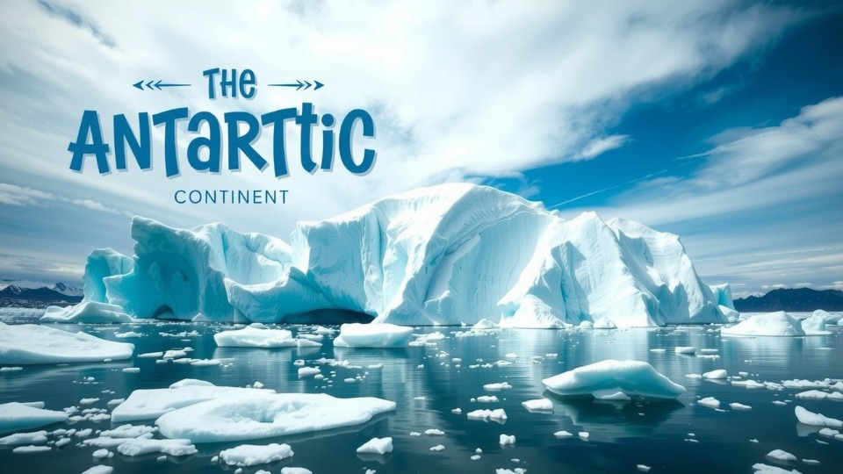

Заключение
Антарктида — уникальный континент, расположенный в южном полушарии. Климатические пояса Антарктиды характеризуются экстремально низкими температурами и суровыми условиями, что делает его самым холодным местом на Земле. Изучение климата Антарктиды важно для понимания глобальных климатических процессов.

